Slide 1

第九讲
剖切平面的种类
断面图
简化画法和规定画法
剖视图读图
习题 P39(101~102)
P40(104)
教材 P93-105

Slide 2
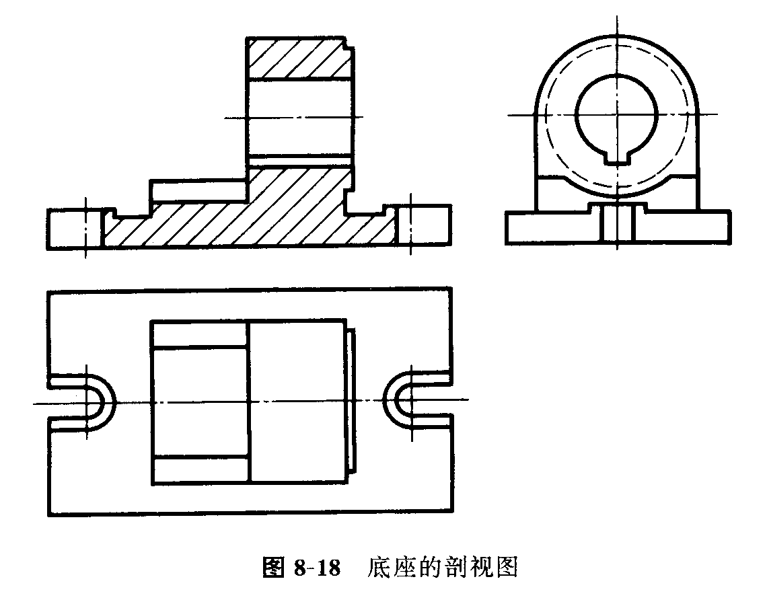
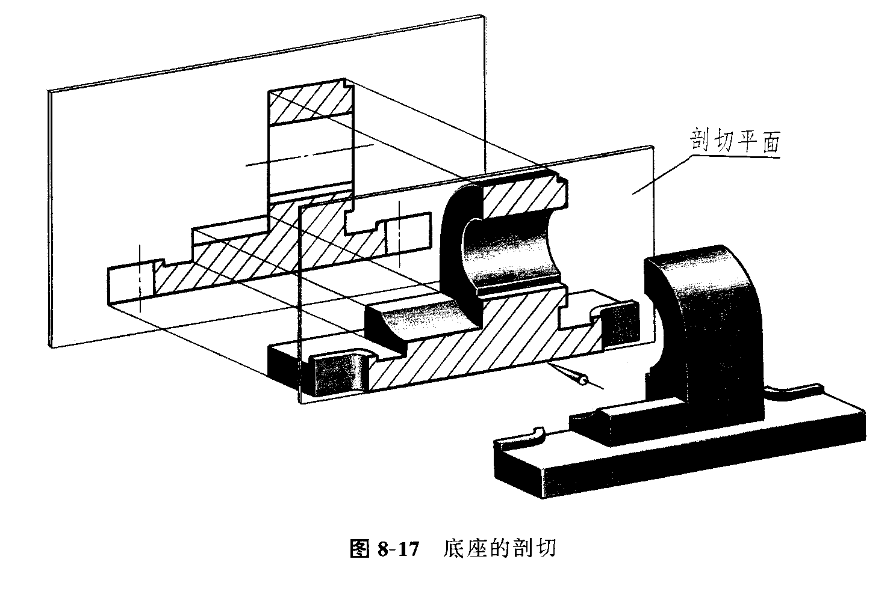
四、剖切平面的种类：
1、单一剖切面
（1）单一剖切平面------平行于某一基本投影面的平面：
A—A
A
A
斜剖

Slide 3
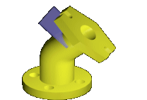
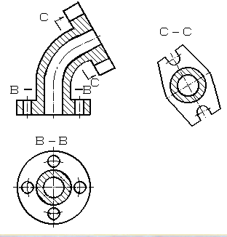
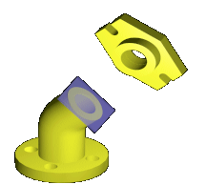
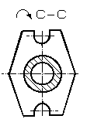
（2）单一斜剖切平面——垂直于某一基本投影面的单一剖切平面（斜剖）
a、定义：用垂直于某一基本投影面的单一剖切平面剖开机件的方法，称为斜剖。
b、应用场合：用于表达机件倾斜部分的内部结构。
例题

Slide 4
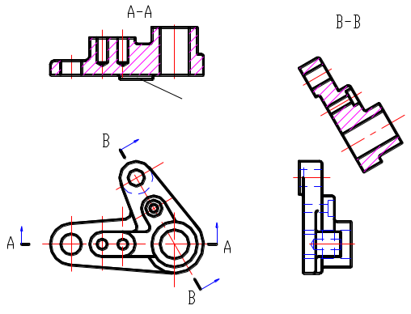
注意剖切平面后的结构
例题

Slide 5
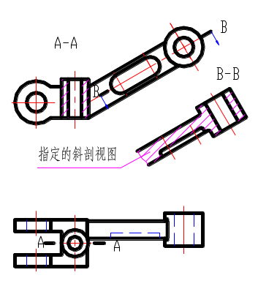
指定的斜剖视
标注

Slide 6
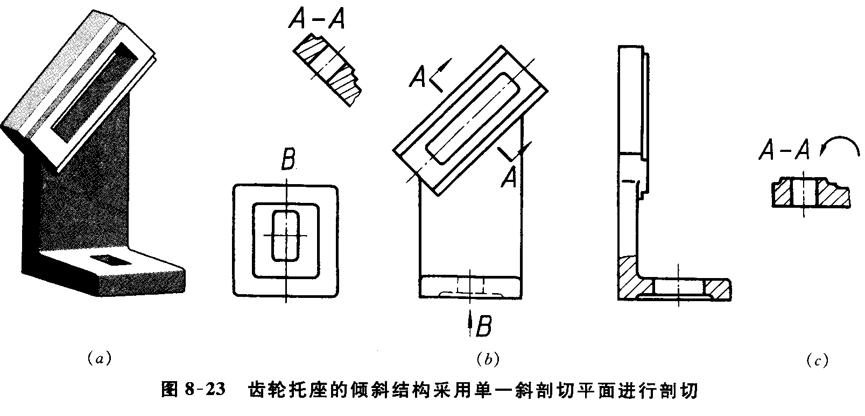
c、标注：剖切位置、投影方向、剖视图的名称。
d、注意：箭头应垂直倾斜的投影面，字母水平书写。也可将图形旋转画出，此时必须标注旋转符号。
旋转剖

Slide 7
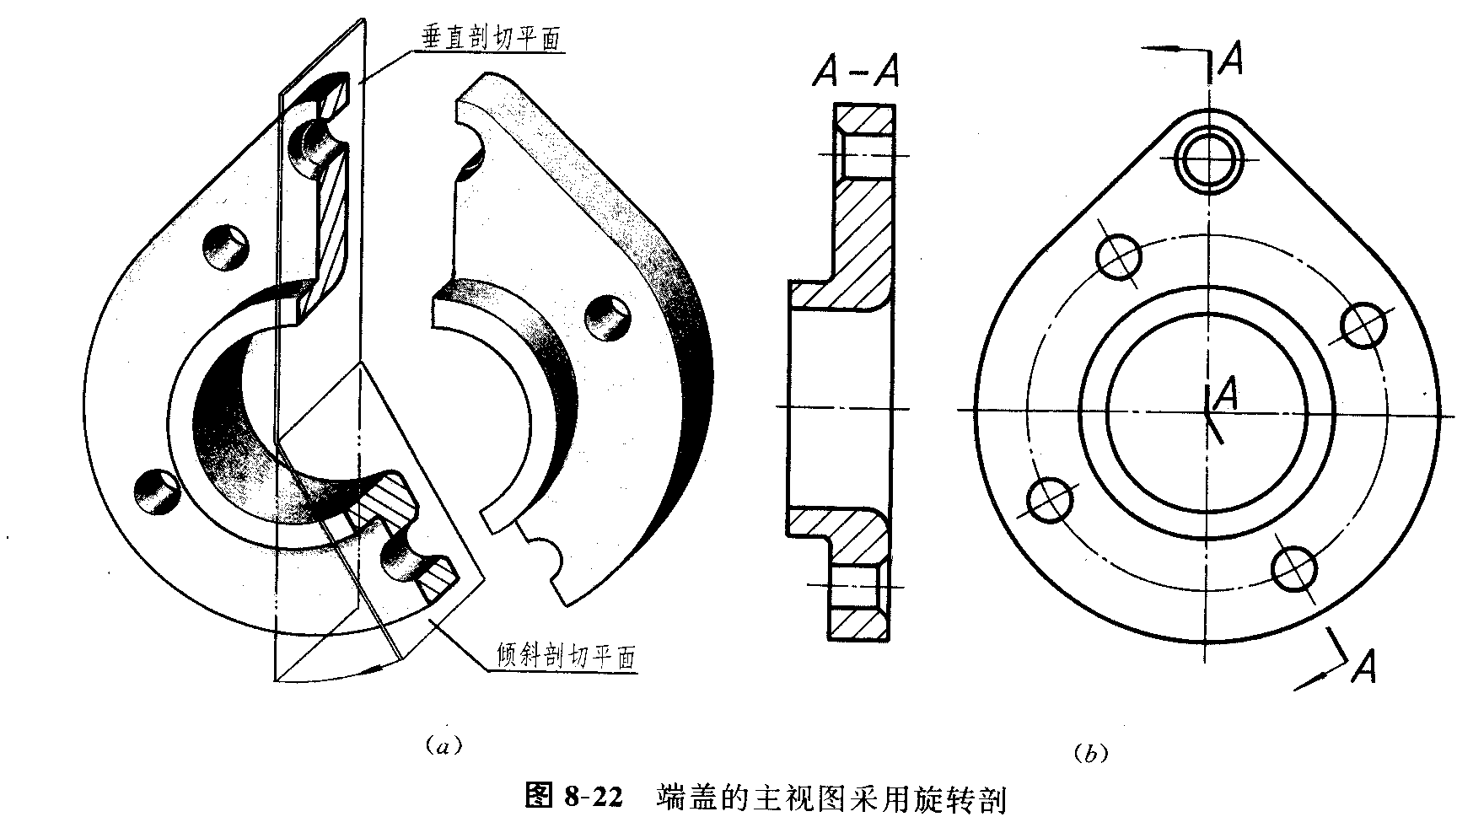
2、两相交的剖切面
a、定义：用两个相交的剖切平面（交线垂直某一投影面）剖开机件的方法，称为旋转剖。
b、应用场合：用于表达机件倾斜部分的内部结构，而该内部结构又具有垂直于投影面的回转轴。
标注

Slide 8
c、标注：剖切位置、投影方向、剖视图的名称。
在剖切平面的起、迄、转折处画上剖切符号，标上同 样的字母。
注意

Slide 9
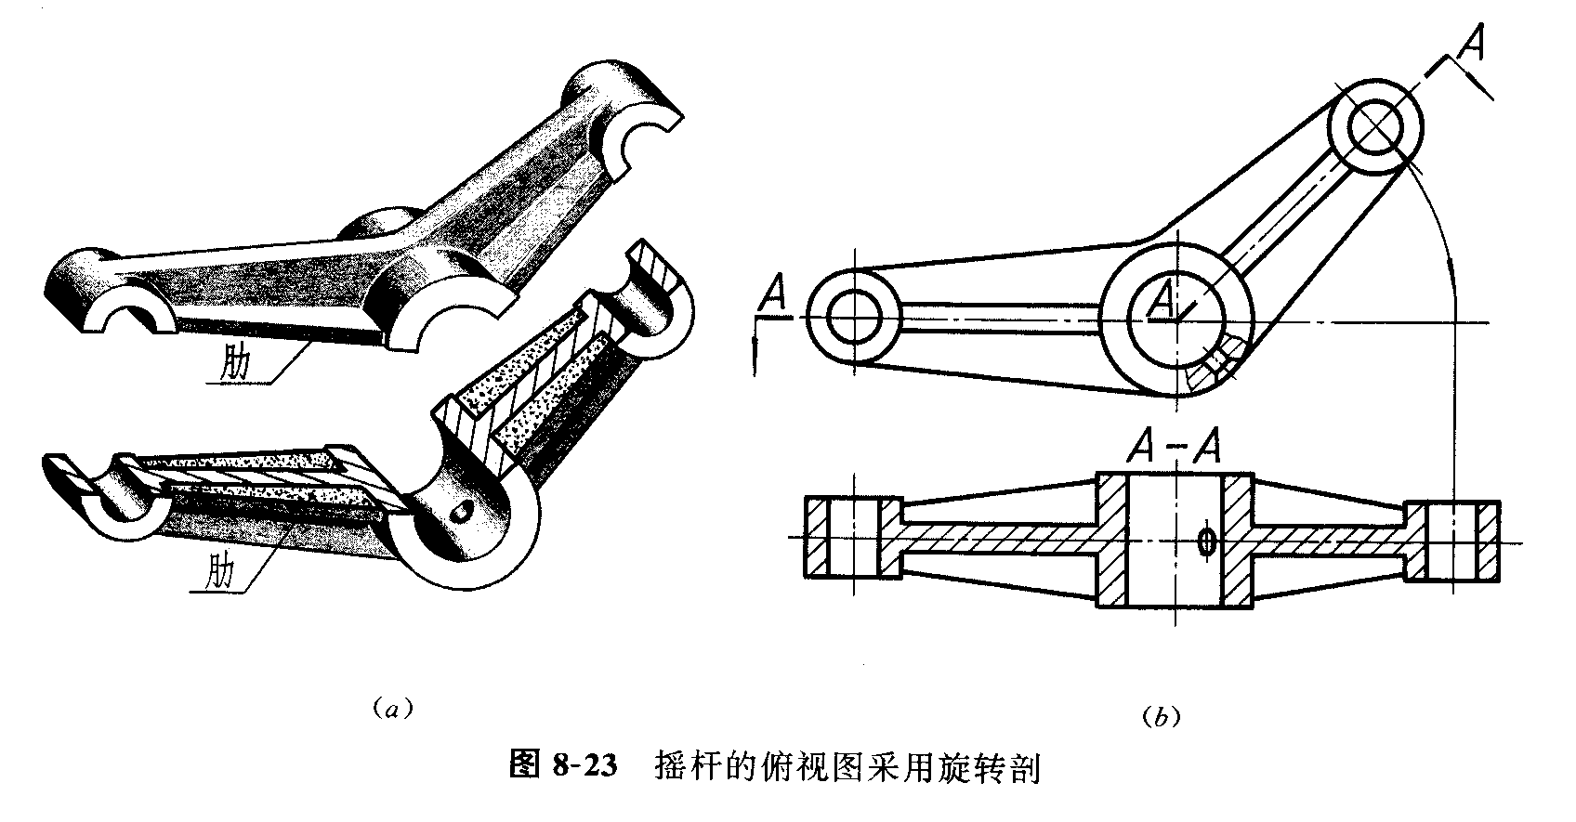
d、注意：在剖切平面后的其他结构仍按原来的位置投
影。如下图的小孔
剖切面后面
部分按投影画
P21-49,50 例-旋转剖
阶梯剖

Slide 10
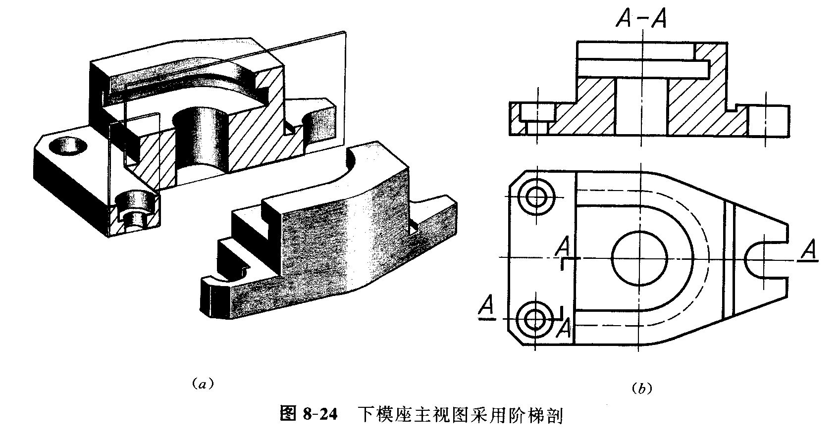
3、几个平行的剖切平面——阶梯剖
a、定义：用两个或多个互相平行的剖切平面剖开机件
的方法，称为阶梯剖。
b、应用场合：当机件的内部结构较多，且它们的中心线又排
列在两个或多个互相平行的平面内时，用此法。
标注

Slide 11
c、标注：剖切位置、投影方向、剖视图的名称。
在剖切平面的起、迄、转折处画上剖切符号， 标上同样的字母。
P22-51
转折处例题

Slide 12
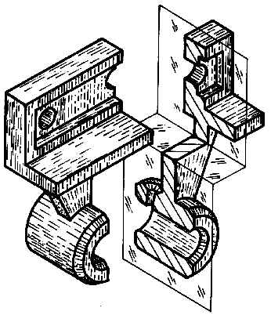
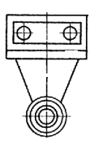
A B
B
B
A
A
对齐
未对齐
剖切平面转折处的
剖切符号应对齐
A B
注意点

Slide 13
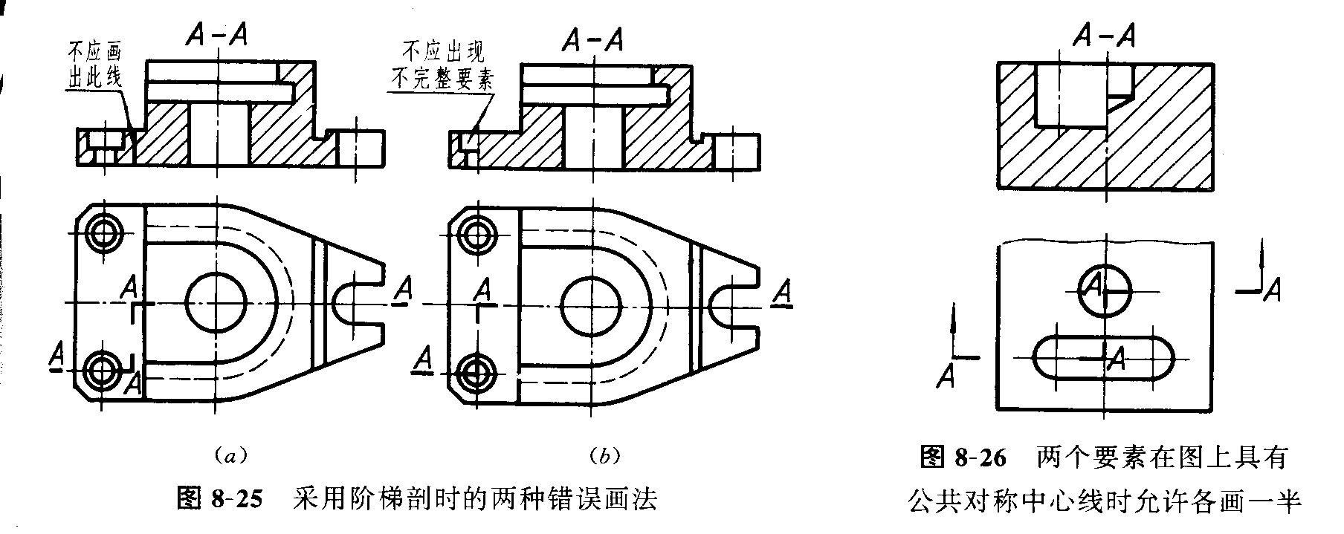
d、注意点：
（1）为了表达孔、槽等内部结构的实形，几个剖切平面应同时平行于同一基本投影面。
（2）在画图时，不应画出各剖切平面的分界线。
（3）剖切平面的转折处不应与视图中的实线或虚线重合。
不应出现不完整的要素

Slide 14
（4）采用阶梯剖时，在图形内不应出现不完整的要素。

Slide 15
只有当两个要素在图形上具有公共对称中心线或轴线时，可以各画一半，此时应以对称中心线或轴线（点划线）为界。
复合剖

Slide 16
4 复合剖
a、定义：用组合的剖切平面剖开机件的方法，称为
复合剖。
b、应用场合：当机件的内部结构较多，单纯用旋转剖
或阶梯剖仍不能表达完全时，用此法。
c、标注：剖切位置、投影方向、剖视图的名称。
在剖切平面的起、迄、转折处画上剖切符号，
标上同样的字母。
例题

Slide 17
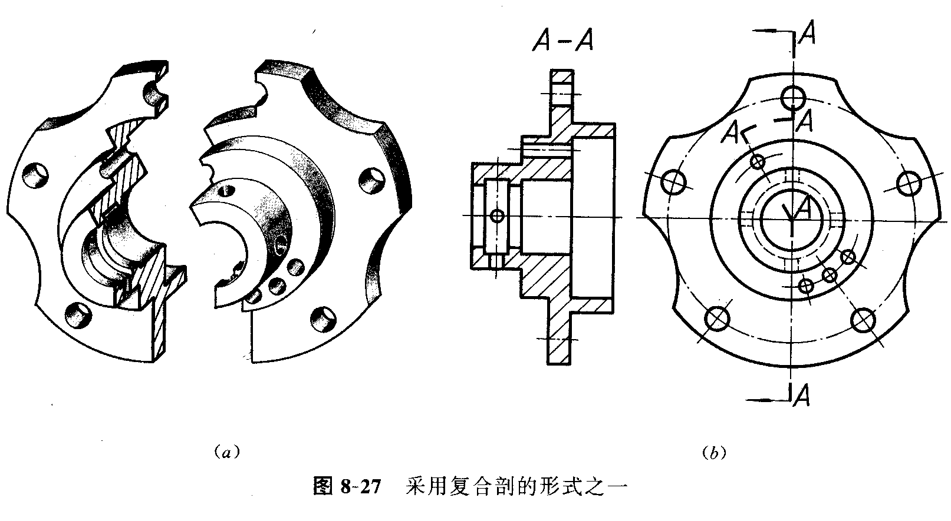
图8-30
例题

Slide 18
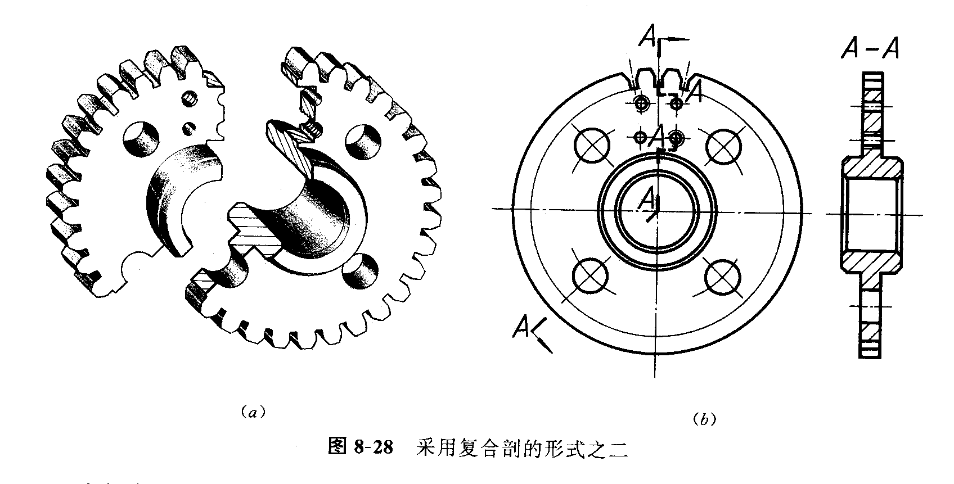
注意

Slide 19
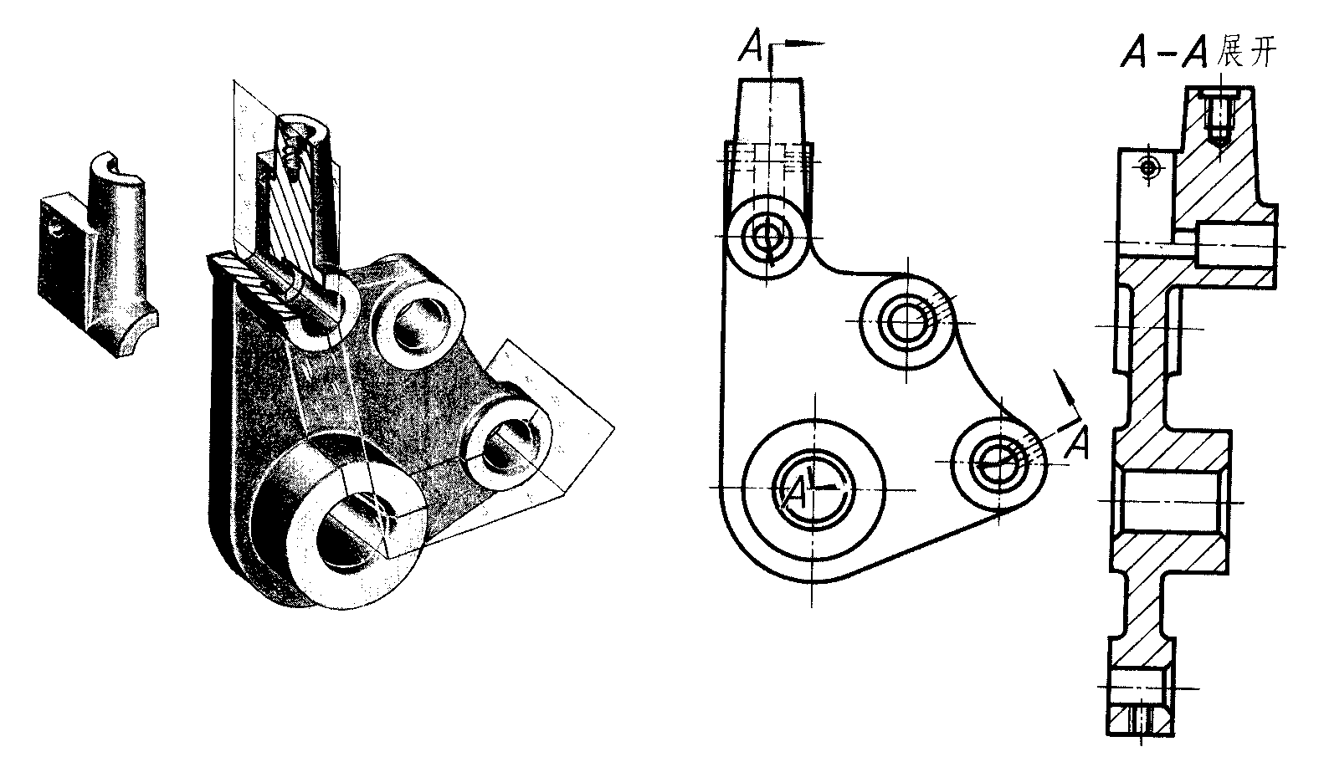
d、注意：箭头为投影方向，与旋转方向无关。当采用连续几个旋转剖的复合剖时，一般用展开画法。标注“X-X展开”。
综合

Slide 20
剖切方法： 单一平面、斜剖、旋转剖
阶梯剖、复合剖
剖视图种类：全剖视图、半剖视图、局部剖视图
剖视图上的尺寸标注

Slide 21
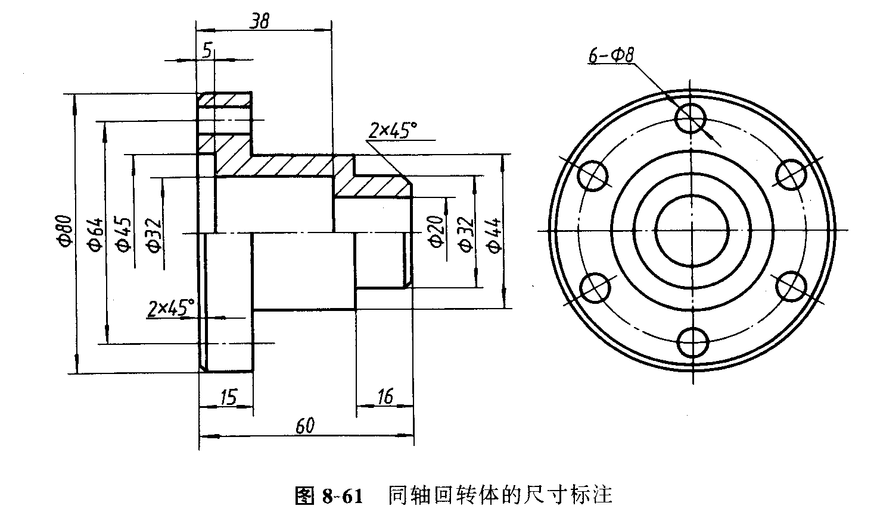
5 剖视图上的尺寸标注：
（1）在同一轴线上的圆柱和圆锥的直径，一般应尽量注在反映轴线的视图上，避免标注在投影为同心圆的视图上。

Slide 22
（2）当采用半剖后，有些尺寸不能完整地标注出来，则尺寸线应略超过圆心或对称中心线，此时仅在尺寸线的一端画出箭头。(如∅32， ∅ 45）

Slide 23
（3）在剖视图上标注尺寸，应尽量把外形尺寸和内部结构尺寸分开在视图的两侧标注，既清晰又便于看图。

Slide 24
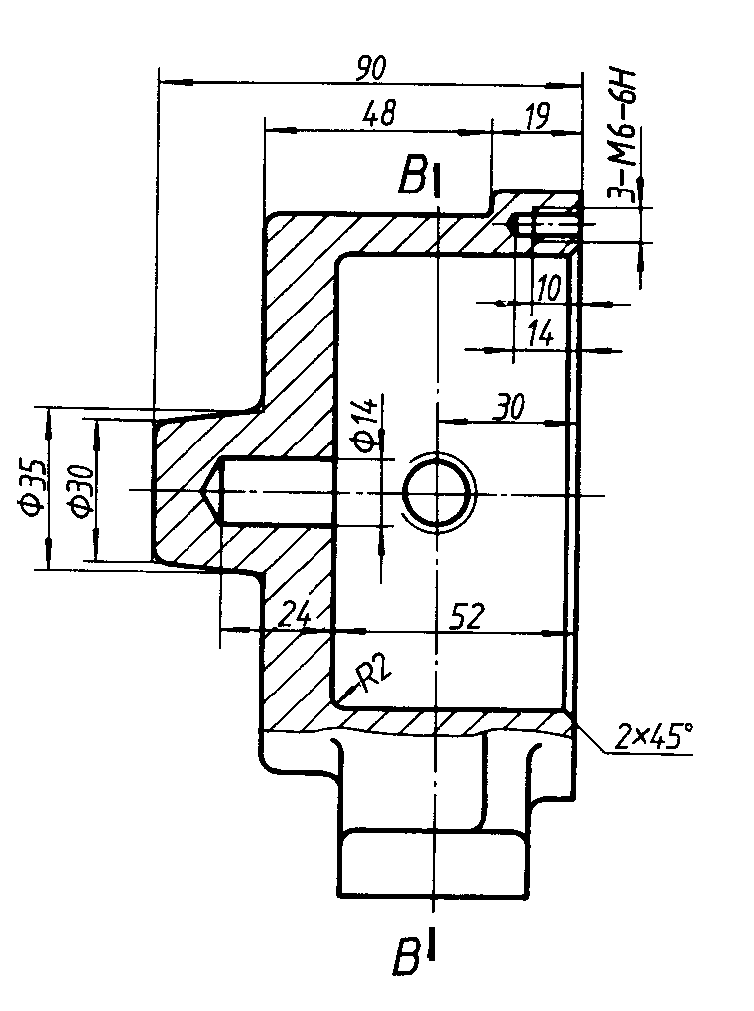
（4）当必须在剖面线中注写尺寸时，则在数字处应将剖面线断开。如右图的24。
断面图

Slide 25
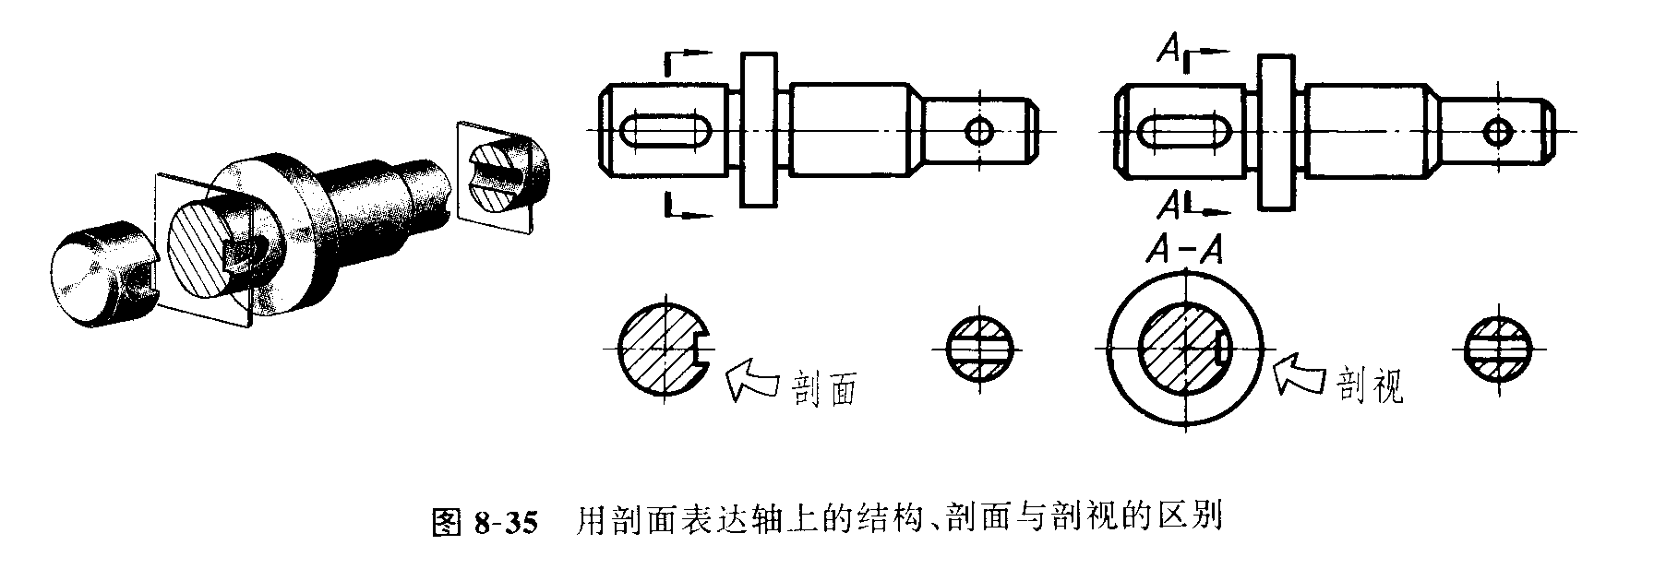
§5-3 断面图
一、概述：假想用剖切面剖开机件的某处，仅画出断面的图形，称为断面图，简称断面。
断面图
剖视图
图8-35 用断面表达轴上的结构、断面与剖视的区别
断面图的种类

Slide 26
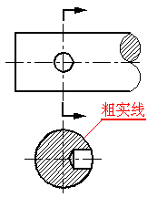
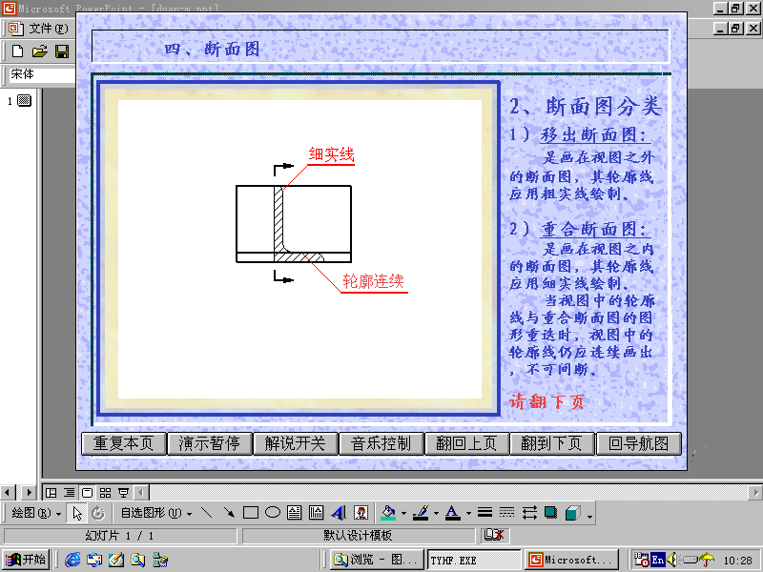
断面图的种类
移出断面图：
是画在视图外面的断面图。
其轮廓应用粗实线绘制。
重合断面图：
是画在视图之内的断面图。
其轮廓应用细实线绘制。
移出断面

Slide 27
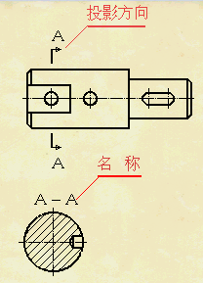
A、移出断面
1）移出断面的画法：轮廓线用粗实线绘制，打上剖面符号。
2）标注：一般要标注剖切位置、投影方向、视图名称
剖切符号
移出断面图
用剖切符号表示剖切位置；
用箭头表示投影方向；
用字母表示断面图名称。
省略的情况

Slide 28
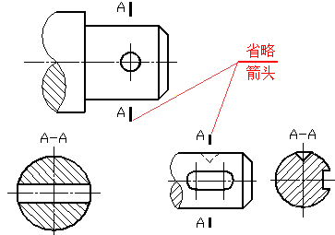
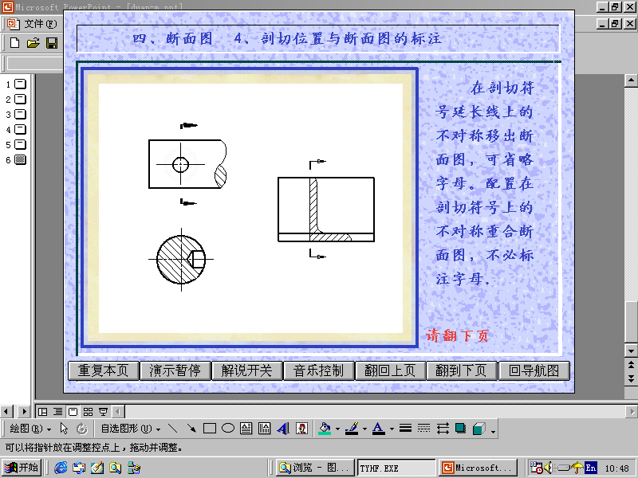
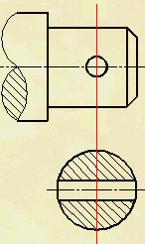
省略的情况：
省略箭头：
对称的断面图；
按投影关系配置的不对称断面图。
省略字母：
剖切位置延长线上的不对称断面图；
完全省略：
配置在剖切位置延长线上的对称的移出断面
例题

Slide 29

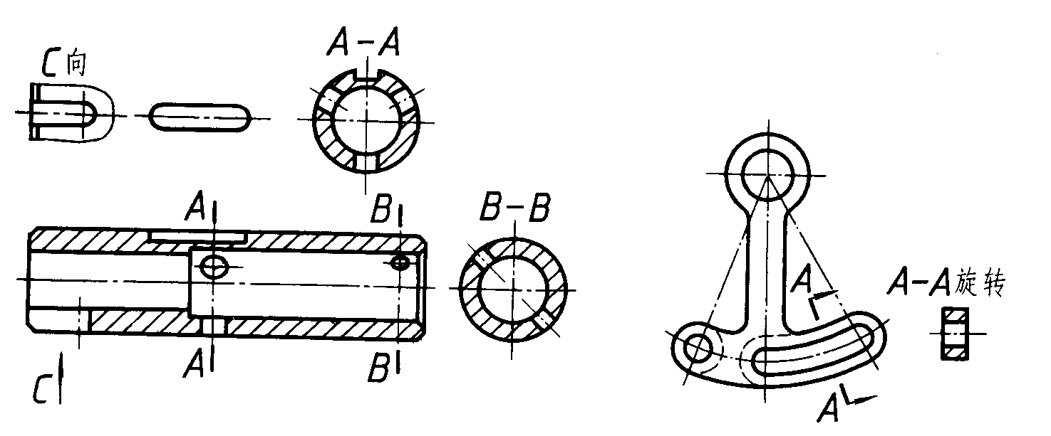
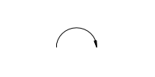
P26-57,58
P28-62,64
例-断面
注意点

Slide 30
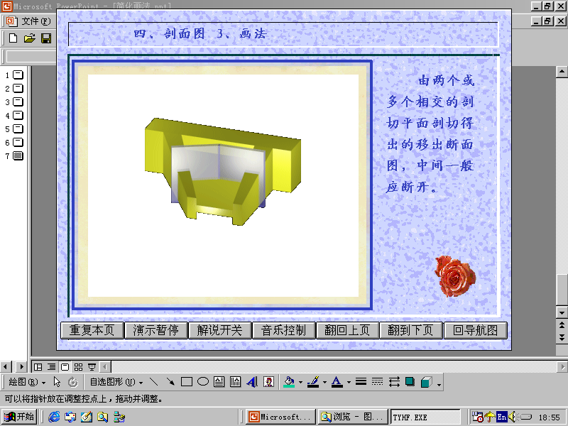
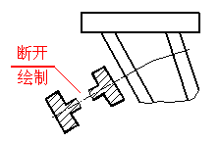
3）注意点：
a、剖切平面一般应垂直零件的轮廓线或过圆弧轮廓线的中心。若由两个或多个相交的剖切平面剖切得出的断面，中间应断开（波浪线）。
例题

Slide 31
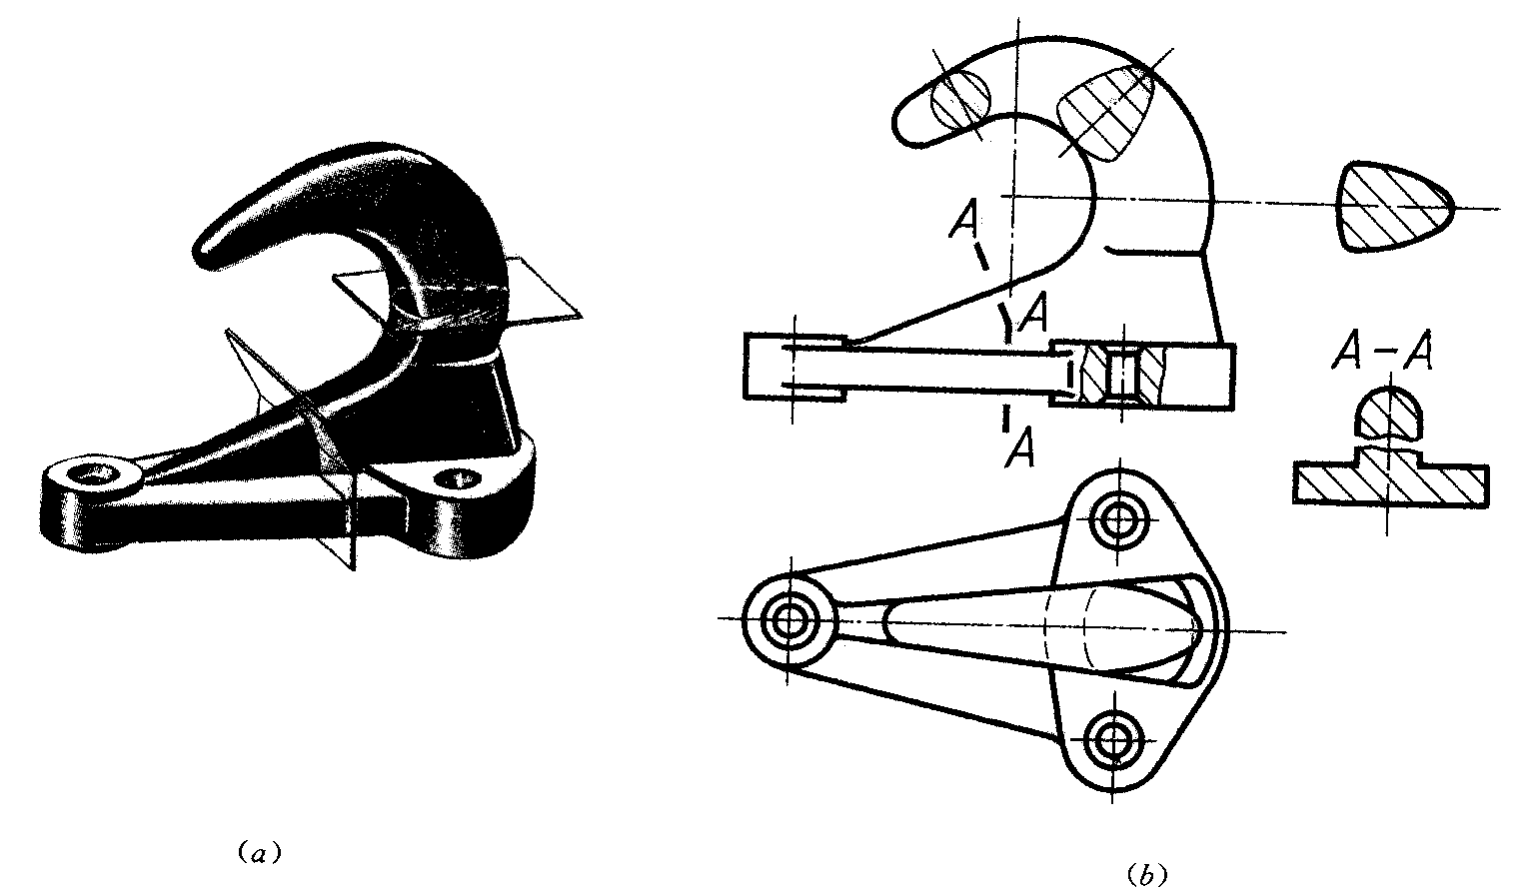

Slide 32
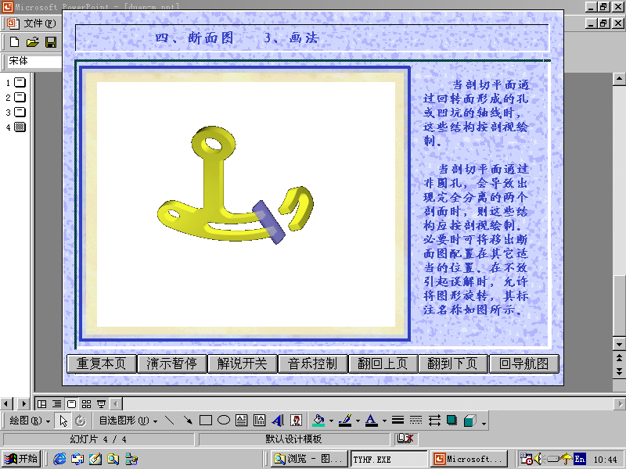
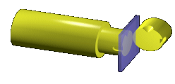
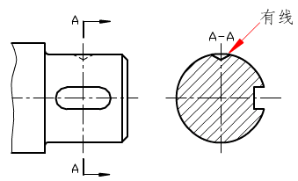
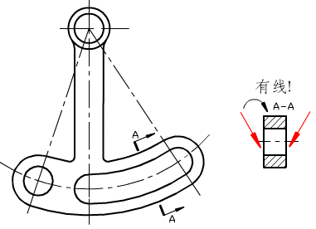
b、 当剖切平面通过回转面形成的孔或凹坑的轴线时，该结构按剖视画
c、当剖切平面通过非圆孔导致出现完全分离的两个断面时，该结构应按剖视绘制。
例题

Slide 33
重合断面

Slide 34
B、重合断面
1）定义：画在图形里面的断面为重合断面。
2）场合：只有当断面的形状简单，且不影响图
形清晰的情况下，才采用重合断面。
3）画法：轮廓线用细实线绘制，打上剖面符号。
当轮廓线与重合断面重迭时，轮廓线不可断开。
例题

Slide 35
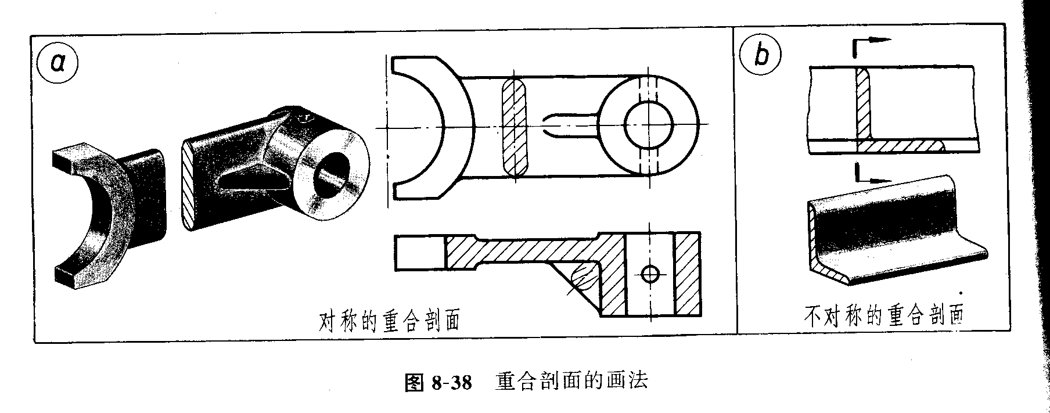
例题

Slide 36
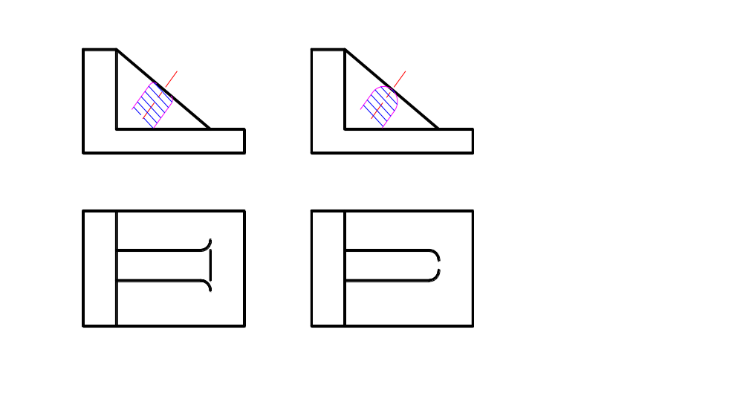
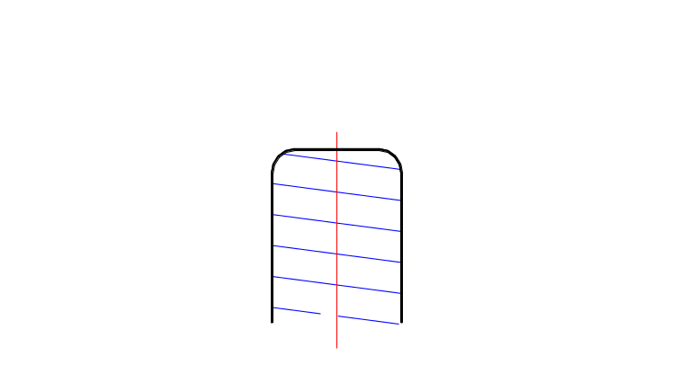
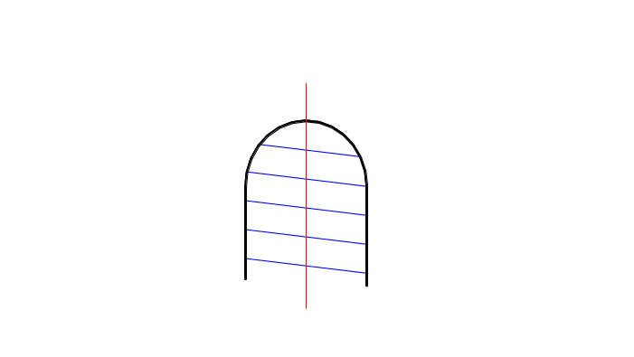
例题

Slide 37
标注

Slide 38
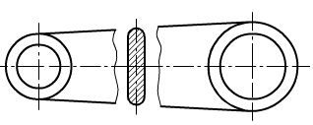
4）标注：对称时可以不标；不对称时可以省略字母。
完全省略：
对称的重合断面
省略字母：
不对称重合断面图。
局部放大图

Slide 39
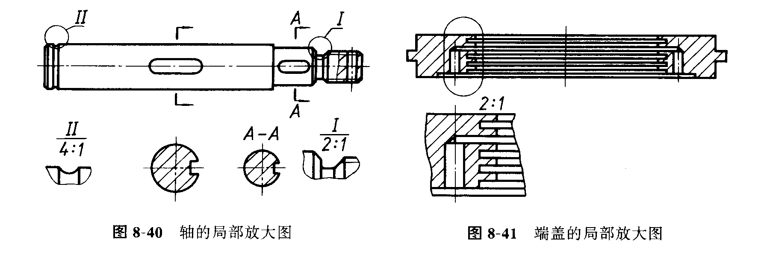
§5-4 局部放大图
一、定义：将零件的局部结构，用大于原图形所采用的比例放大画出的图形，称为局部放大图。
二、场合：零件上的一些细小结构，由于表达不清，或标注尺寸有困难时。
画法

Slide 40
三、画法：一般用细实线圈出被放大的部位，当同一零件上有几个被放大的部位时，必须用罗马数字依次标明被放大的部位，并在局部放大图的上方标出相应的罗马数字和所采用的比例。当零件上被放大的部位仅有一个时，在局部放大图的上方只注所采用的比例。
注意

Slide 41
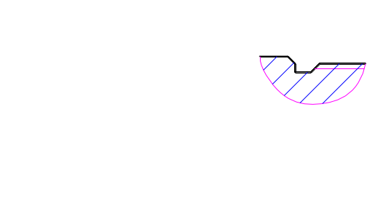
四、注意：
1、局部放大图上所标注的比例是指该图形与零件实际大小之比，而与原图形的比例无关。
2、局部放大图可画成视图、剖视、断面。与被放大部分的原表达方式无关。
3、剖面线间隔间距不变。
简化画法

Slide 42
§5-5 简化画法
简化画法
1、对于零件上的肋、轮辐及薄壁等，如纵剖，即剖切平面通过这些结构的基本轴线或对称平面时(切薄了，基本形状不变），这些结构都不画剖面符号，而用粗实线将它与其相邻的部分分开。
P21-49
例肋纵剖1，2

Slide 43
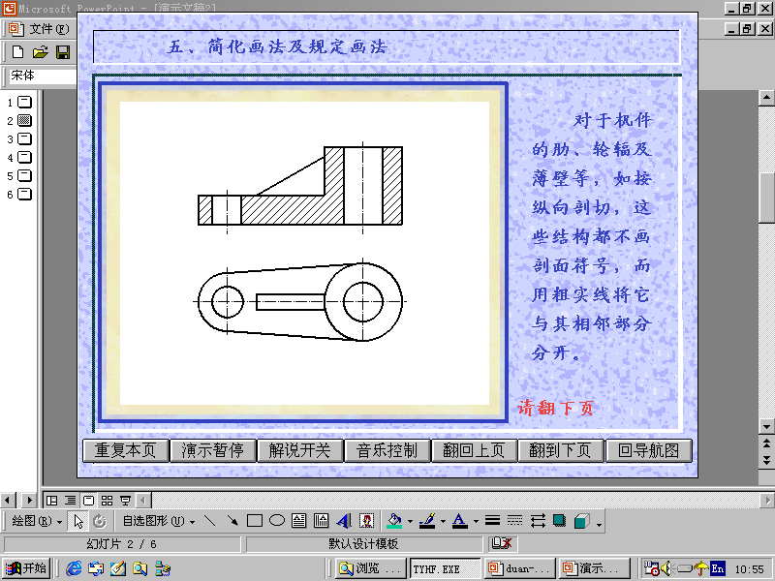
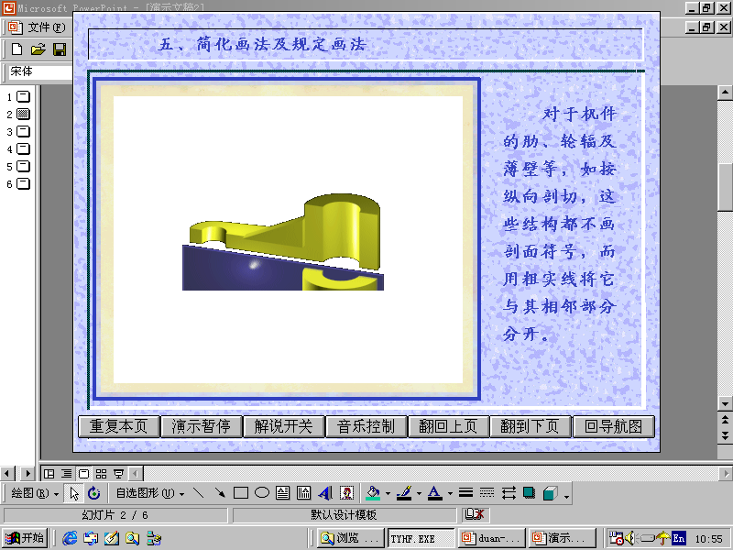
肋、轮辐及薄板等纵剖不画剖面符号，
用粗实线将它与其相邻部分分开
例题

Slide 44
B
B－B
B－B
错误
A
A
正确
B
A－A

Slide 45
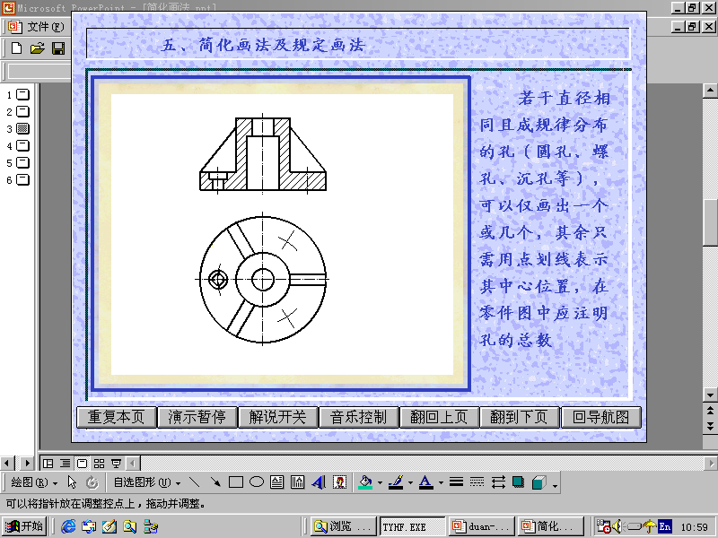
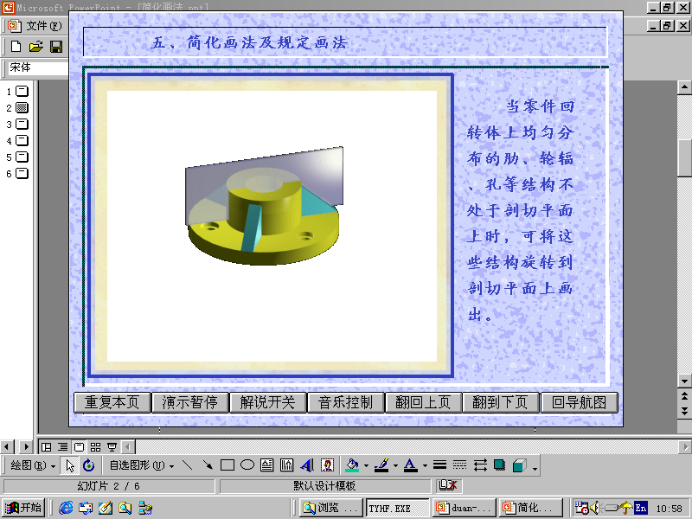
2、当零件回转体上均匀分布上的肋、轮辐及孔等结构不处于剖切平面上时，可将这些结构旋转到剖切平面上画出。
当回转体上均匀分布的肋、轮辐、孔等结构不处在剖切平面上时，可将它们旋转到剖切面上画出。
多个直径相等的孔，可以只画出一个或几个，其余用中心线表明圆心的位置，并标注中注出总数。

Slide 46
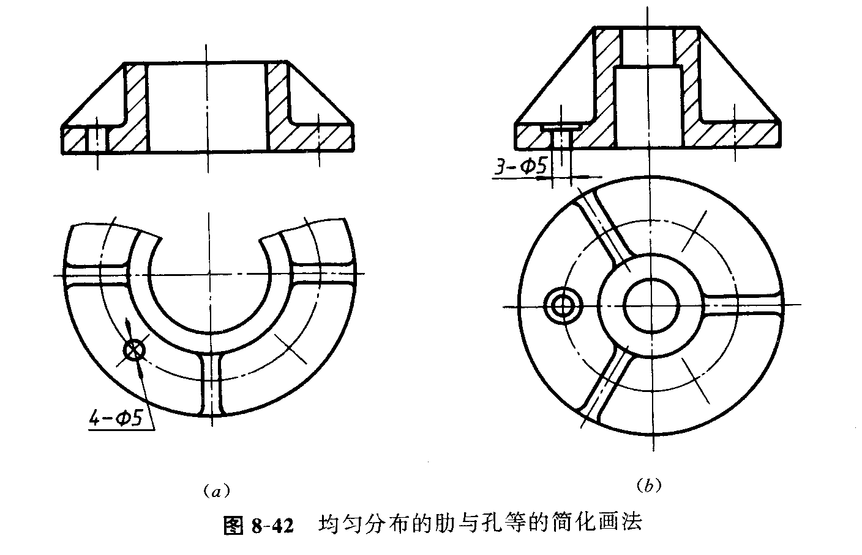
3、对若干直径相同且均匀分布的孔，允许画出其中一个或几个，其余只画中心位置，但在图中应注明孔的总数。
3×Φ5
4×Φ5

Slide 47
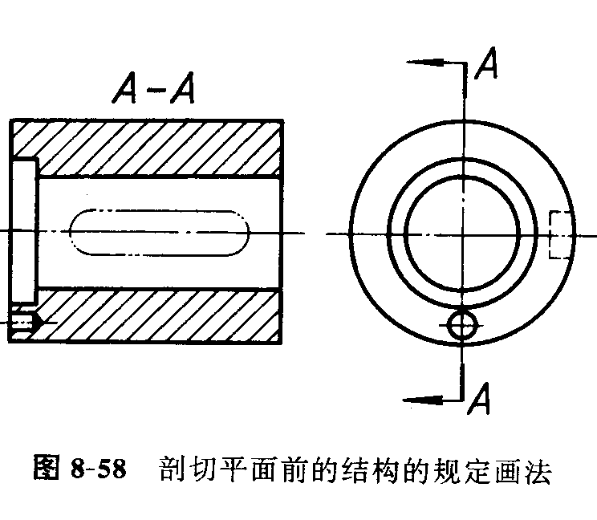
4、在需要表示位于剖切平面前的结构时，这些结构按假想投影的轮廓（双点画线）绘制。

Slide 48
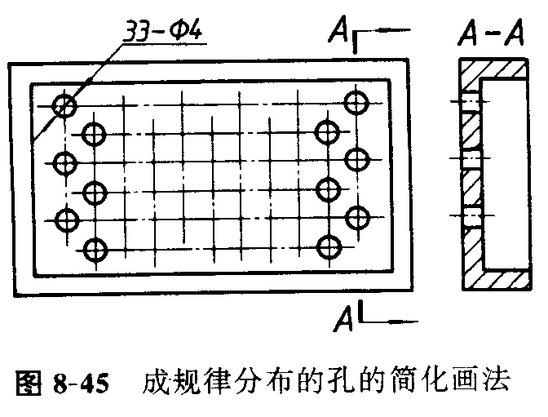
5、若干直径相同、且成规律分布的孔（圆孔、螺孔、沉孔等）可以仅画出一个或几个，其余只需用点划线表示其中心位置，在零件图中应注明孔的总数。

Slide 49

6、圆柱形法兰和类似零件图均匀分布的孔可按下图的方法表示。

Slide 50


Slide 51

7、图形中的过渡线，在不致引起误解时，可以简化，如用直线或圆弧来代替。

Slide 52


8、当图形不能充分表达平面时，可用平面符号（相交的两条细实线）表示。
平面符号

Slide 53

9、在不致引起误解时，对于对称零件的视图可只画一半、四分之一或略大于一半。当只画一半或四分之一时，应在对称中心线的两端画出两条与其垂直的平行细实线。

Slide 54
细实线

Slide 55



10、较长的零件，如轴、杆、型材、连杆等。且沿长度方向的形状一致或按一定规律变化时，可以断开或缩短绘制，但注明其总长度。

Slide 56

11、零件上的滚花部分，可以只在轮廓线附近用细实线示意画出一小部分，并在零件图上或技术要求中注明其具体要求。
综合举例

Slide 57
§5-6 表达方法的综合举例
表达方法：
视 图： 基本视图、向视图、局部视图、斜视图
剖视图：全剖视图、半剖视图、局部剖视图
剖切方法：单一平面、斜剖、旋转剖、阶梯剖
复合剖
断 面：移出断面、重合断面
放大画法
简化画法

Slide 58

1、分析零件：形体分析法

Slide 59
2、选择主视图：
选择最能反映零件特征的投影方向作为主视图的投影方向。
3、选择其他视图：
补充主视图没有表达清晰的部分。
4、标注尺寸：

Slide 60

完

